Slide 1

ЖҚЗ деректерін өңдеуге және түрлендіруге арналған заманауи бағдарламаларға шолу және олардың ерекшеліктері: сандық фотограмметриялық станция Agisoft PhotoScan

Slide 2
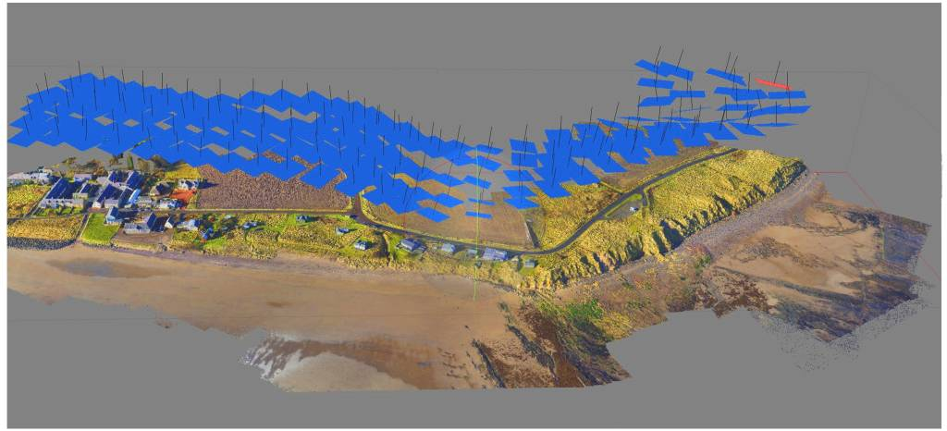
Agisoft PhotoScan - объектілердің фотобейнелері бойынша түсіру объектілері бейнелерінің үш өлшемді модельдерін жасауға арналған әмбебап құрал. PhotoScan миниатюралық археологиялық артефактілерден бастап ірі ғимараттар мен құрылыстарға дейінгі әртүрлі масштабтағы заттар мен нысандардың модельдерін құру үшін де, аэрофототүсірілім және осы модельдер негізінде салынған биіктік матрицалары мен ортофотопландарды құру үшін де сәтті қолданылады.

Slide 3
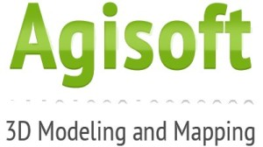

Agisoft PhotoScan негізгі сипаттамалары:
Әуелік және жақын триангуляция;
Фотореалистік көпбұрышты модельдерді құру;
Борт журналын және / немесе жер үсті тірек нүктелерін пайдалана отырып, модельді географиялық байланыстыру;
Дәл ортофотопландар мен ЖБСМ құру (жер бедерінің сандық моделі);
Мультиспектралды бейнелерді өңдеу;
Динамикалық көріністер үшін 4D қайта құру;
Python сценарийлерін қолдау.
Agisoft PhotoScan негізгі артықшылықтары:
Жоғары дәлдік және нәтижені ерекше нақтылау;
Үлкен деректер жиынтығын жылдам өңдеу;
Толық автоматтандыру және интуитивті интерфейс.

Slide 4



Үйлесімділік
Кез-келген камерадан суреттерді өңдеу (метрикалық/метрикалық емес);
Көптеген ұшқышсыз ұшу аппараттарымен үйлесімділік;
Көптеген кең таралған форматтарда нәтижелерді экспорттау;
Windows, Mac OS X, Linux операциондық жүйелерінде жұмыс істеу.

Slide 5

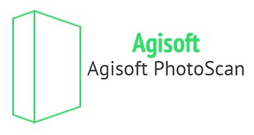
Бағдарламада жер бедерінің моделін құру және байланыстыруы үш негізгі кезеңнен тұрады:
Өрескел модель құру.
Алынған модельді координаттардың сыртқы (геодезиялық, географиялық) жүйесіне байланыстыру және жүйенің барлық параметрлерін – суретке түсіру орталықтарының координаттарын және жер үсті тірек нүктелерін, суреттерді бағдарлау бұрыштарын, параметрлік теңестіру әдісін қолдана отырып, оптикалық жүйе параметрлерін теңестіру.
Алдыңғы кезеңде анықталған параметрлер негізінде жер бетінің көпбұрышты моделін құру.

Slide 6
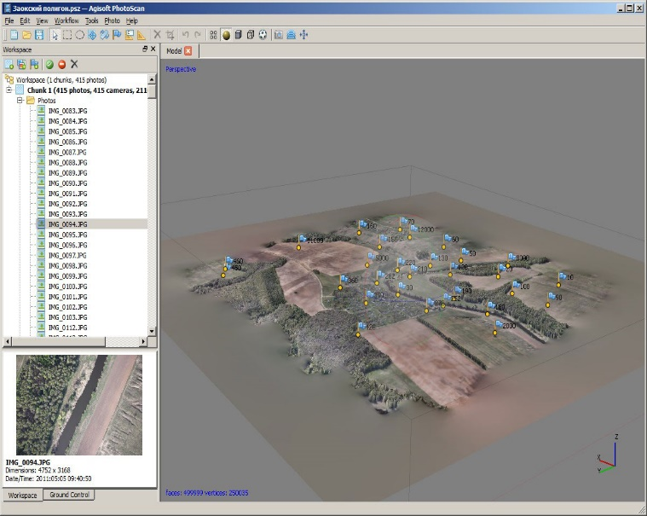
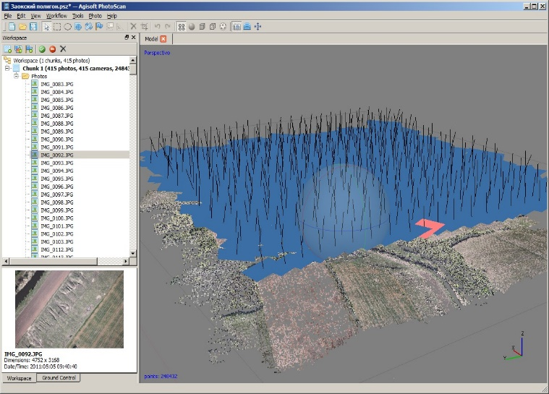
Бағдарламамен жұмыс істеу процесі келесідей:
Фотосуреттерді жүктеу;
Координаттар жүйесін таңдау және суретке түсіру орталықтарының байланыстыру деректерін жүктеу;
Жер бетінің нүктелік моделін қалыптастыру;
Жердегі тірек желісі болған жағдайда фотосуреттерде тірек нүктелерінің белгілерін орнату және тірек желісі нүктелерінің координаталарын жүктеу;
Модельді оңтайландыру (байланыстыру параметрлерін теңестіру);
Жер бетінің көпбұрышты моделін құру.

Slide 7
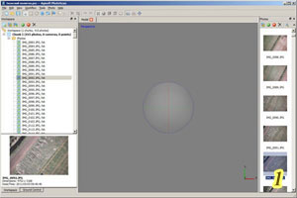
Полигонды түсіру мысалында аэрофототүсірілім материалдарын өңдеу процесі.
Фотосуреттер жүктелген. Жобаның қасиеттерінде жоба блоктардан (chunks) тұрады – оның фотосуреттері, моделі, КЖ (координата жүйесі), оптика калибрлеу параметрлері және т.б. бар жобаның тәуелсіз бөліктері. Фотосуреттердің жанындағы NA (not aligned) белгілері бұл суреттердің модель кеңістігіндегі орны әлі белгісіз екенін көрсетеді.

Slide 8
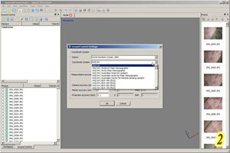
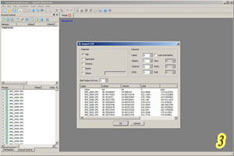
3. Телеметрия деректерін жүктеу - проекциялау орталықтарының координаттары (ПОК). Бағдарлама txt, csv, tel форматтарындағы деректерді таниды және деректерді қай бағандардан оқуға мүмкіндік береді.
2. Координаталар жүйесін таңдау

Slide 9
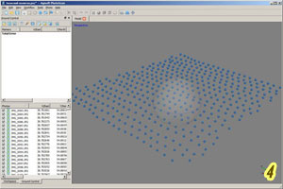
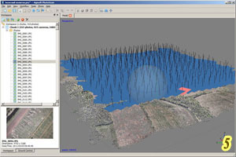
4. Көк шарлар түріндегі белгілер түсіру нүктелерінің өзара орналасуын (ПОК) көрсетеді, теңестірілгеннен кейін олар кадр жазықтықтарының жағдайына сәйкес келетін басқа түрдегі белгілермен ауыстырылады.
5. Модельді сипаттайтын нүктелер бұлты және фотосуреттердің өзара бағдарлау параметрлерінің жиынтығы қалыптасады. Таңдалған суреттің орны үлгіні қарау аймағында көрсетіледі. Теңестіру мүмкін емес суреттер әлі де сфералармен/шарлармен көрсетіледі және фотосуреттер тізімінде NA (aligned) белгісі бар. Бұл жобада ондай жоқ.

Slide 10
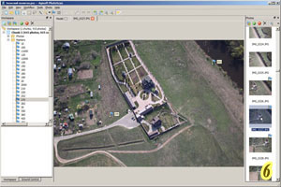
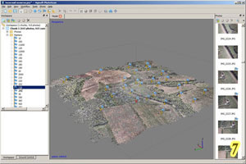
6. Маркерлерді (тірек нүктелерінің белгілерін) орнату. Егер суреттердегі маркерлердің орны белгілі болса (суреттің координаттар жүйесінде), онда бұл деректерді PhotoScan-қа импорттай алады. Егер маркерлер әлі шифрланбаған болса, олардың орналасуын тікелей бағдарламада орнатуға тура келеді.
7. Маркерлер орналастырылған. Еді жер бедерінің моделін жасауға болады.

Slide 11
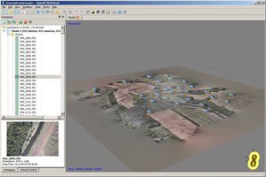
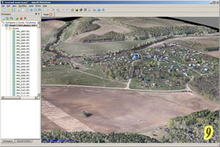
8. Модель дайын. Оны биіктік матрицасы (жер бедерінің сандық моделі) ретінде экспорттауға болады және осы модель негізінде жер бедерінің ортофотопландары құрылады.
9. Текстурасы бар модельді құрауға болады және оны тікелей бағдарламада қарастыруға мүмкіндік бар.

Slide 12
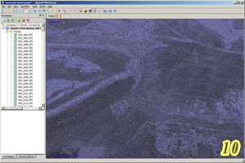
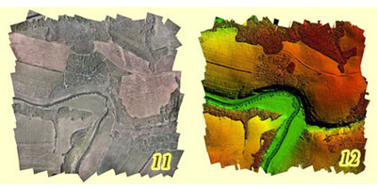
10. PhotoScan жер бетінің моделін ішкі көрінісі -триангуляция желісі Delone, TIN моделі
11. Түсірістің бүкіл учаскесінің ортофотопланы.
12. Бүкіл түсіріс учаскесінің сандық моделі

